Slide 1
Использование современных информационных технологий в образовательном процессе
МИЩЕНКО ТАТЬЯНА ВЯЧЕСЛАВНА, заведующий учебной частью МЦК-ЧЭМК Минобразования Чувашии
2016
2017
2018
2019
2020

Slide 2
Современные информационные технологии
ведут к подлинной революции в образовании.

Slide 3
Педагоги должны уметь выбирать и применять именно те технологии, которые в полной мере соответствуют содержанию и целям изучения конкретной дисциплины, способствуют достижению целей гармоничного развития учащихся с учетом их индивидуальных особенностей.

Slide 4
Информационные технологии – это в одних случаях определенное научное направление, в других же — конкретный способ работы с информацией.

Slide 5
В современном понимании информационные технологии обучения (ИТО) — это педагогическая технология, использующая специальные способы, программные и технические средства (кино, аудио- и видеосредства, компьютеры, телекоммуникационные сети) для работы с информацией.

Slide 6
ИТО следует понимать как приложение информационных технологий:
для создания новых возможностей передачи знаний (деятельности педагога);
восприятия знаний (деятельности обучаемого);
оценки качества обучения;
всестороннего развития личности учащегося в ходе учебно-воспитательного процесса.
обучение
контроль
общение

Slide 7
Классификация ИТО
компьютерное программированное обучение;
изучение с помощью компьютера;
изучение на базе компьютера;
обучение на базе компьютера;
оценивание с помощью компьютера;
компьютерные коммуникации.

Slide 8
Компьютерное программированное обучение
Это технология, обеспечивающая реализацию механизма программированного обучения с помощью соответствующих компьютерных программ.

Slide 9
Изучение с помощью компьютера
Предполагает самостоятельную работу обучаемого по изучению нового материала с помощью различных средств, в том числе и компьютера.

Slide 10
Изучение на базе компьютера
Предполагается использование преимущественно программных средств, обеспечивающих эффективную самостоятельную работу обучаемых.

Slide 11
Оценивание с помощью компьютера
Представляет собой самостоятельную технологию обучения, но на практике оно входит составным элементом в другие, поскольку к технологиям передачи знаний в качестве обязательного предъявляется и требование о наличии у них специальной системы оценки качества усвоения знаний.

Slide 12
Компьютерные коммуникации
Обеспечивают и процесс передачи знаний, и обратную связь, являются неотъемлемой составляющей всех вышеперечисленных технологий.
Компьютерные коммуникации определяют возможности информационной образовательной среды отдельного учебного заведения, города, региона, страны.

Slide 13
Значимость использования
современных информационных технологий
усложнение педагогического процесса в учебном заведении в условиях интеграции специальных дисциплин, а также интеграции учебного заведения с передовыми компаниями и научно-исследовательскими организациями;
расширение предметного мира учащегося, ведущим к увеличению объема учебного материала и необходимости его обобщения;
расширение сфер деятельности, ведущим к необходимости решать разнообразные профессиональные задачи;
включение в процесс обучения перспективных технологий, в том числе и базы современных телекоммуникационных и вычислительных средств.

Slide 14
Содержание педагогического
образования
создание реальных условий для подготовки педагогических кадров, способных принять участие в реализации программ информатизации образования;
значительное повышение уровня профессионального взаимодействия педагогов и обучаемых благодаря возможности выполнения совместных проектов;
появление качественно новых условий для реализации творческого потенциала учащихся;
повышение эффективности самостоятельной работы учащихся с традиционными и электронными ресурсами;
реализации непрерывного открытого образования.

Slide 15
На современном этапе реформирования образования в России появились новые возможности получения образования. Вошли в обиход такие понятия как «электронное образование», «дистанционное образование».

Slide 16
Главное достоинство дистанционного обучения — доступность для любой категории студентов, в том числе тех, для кого традиционная форма получения образования недоступна в силу объективных причин.
Важным преимуществом дистанционного обучения является самостоятельное планирование интенсивности и нагрузки, возможность заниматься дома.

Slide 17
Базовые принципы дистанционного
образования
доступность обучения;
использование большого количества справочной информации в качестве дополнительной;
использование новых форм представления и организации информации, обеспечивающих максимальную степень ее восприятия;
достоверность сертификации знаний.

Slide 18
Система дистанционного обучения (СДО) является важным инструментом в работе специалистов электронного обучения.
СДО может оказаться главной статьей расходов, если вы ищите надежную, универсальную систему дистанционного обучения, которая удовлетворит все ваши потребности в области развития электронного обучения персонала.

Slide 20
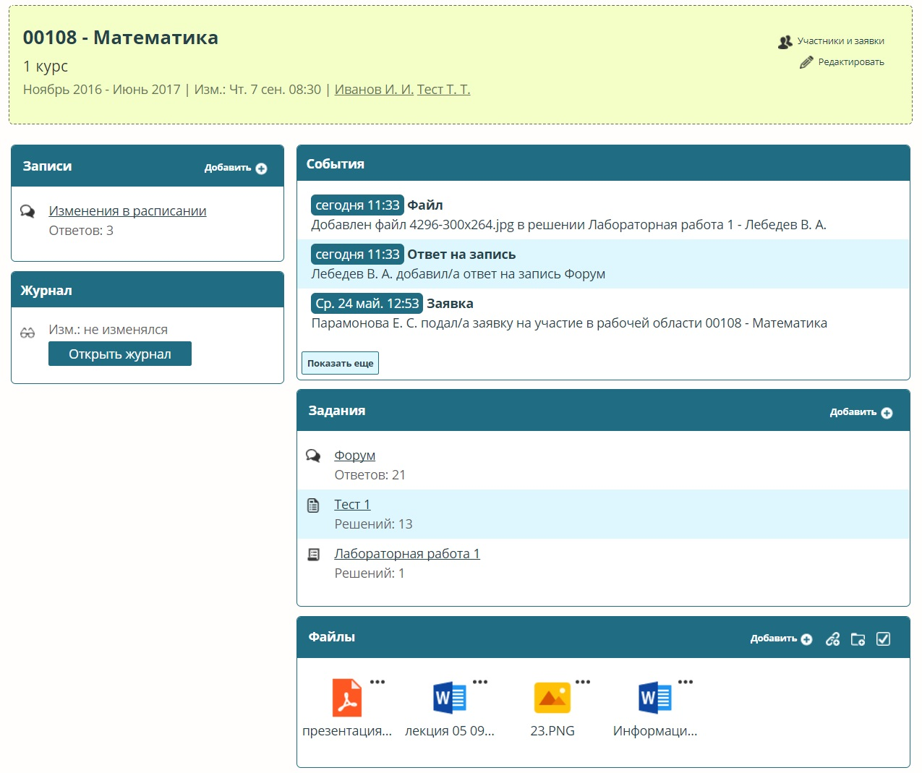
Ё-СТАДИ

Slide 21
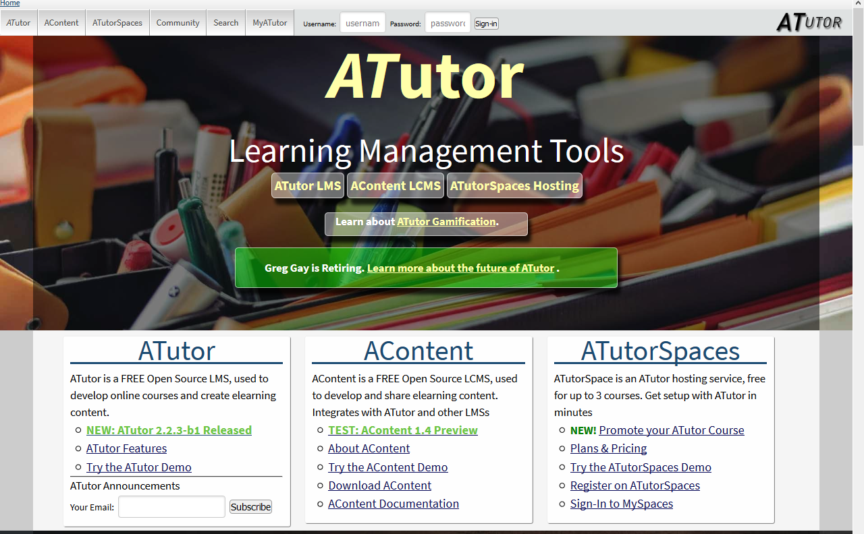
ATutor

Slide 22
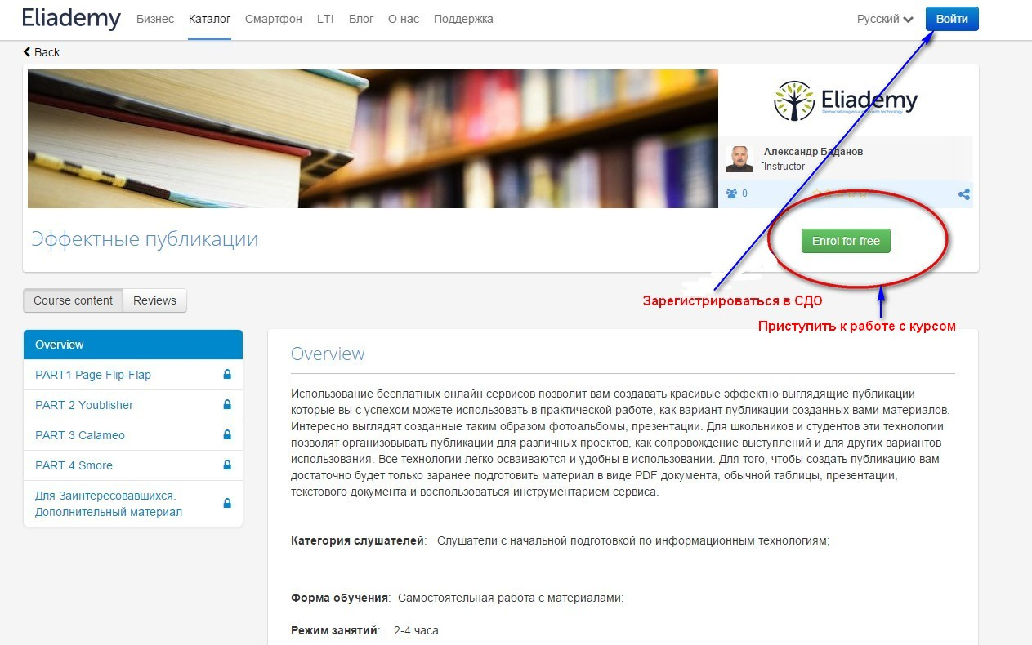
Eliademy

Slide 23
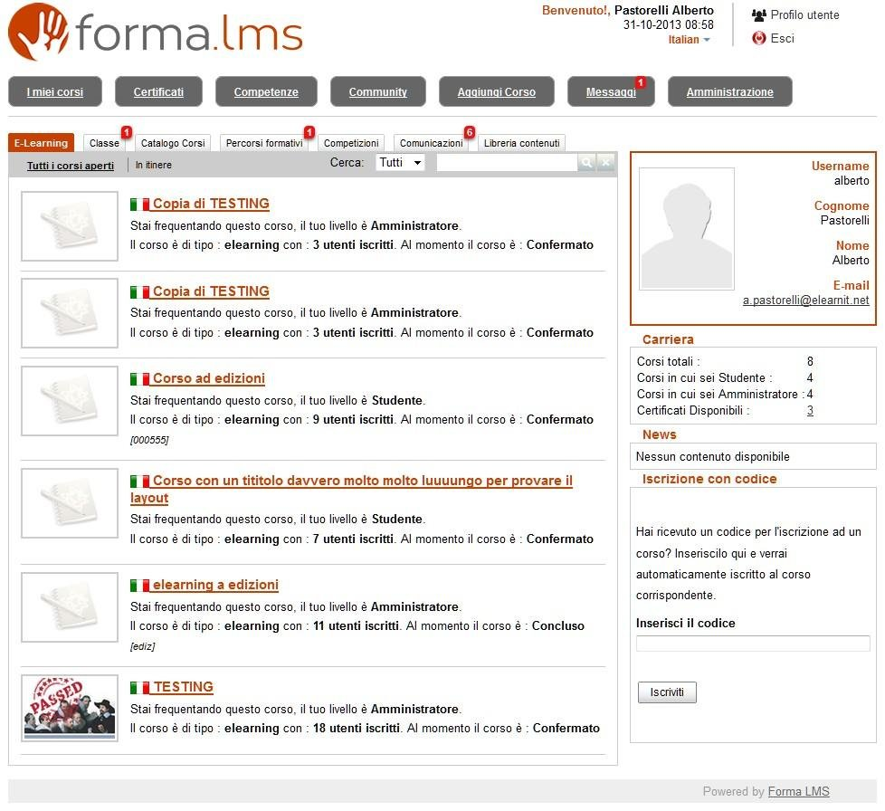
Forma LMS

Slide 24
Dokeos

Slide 25
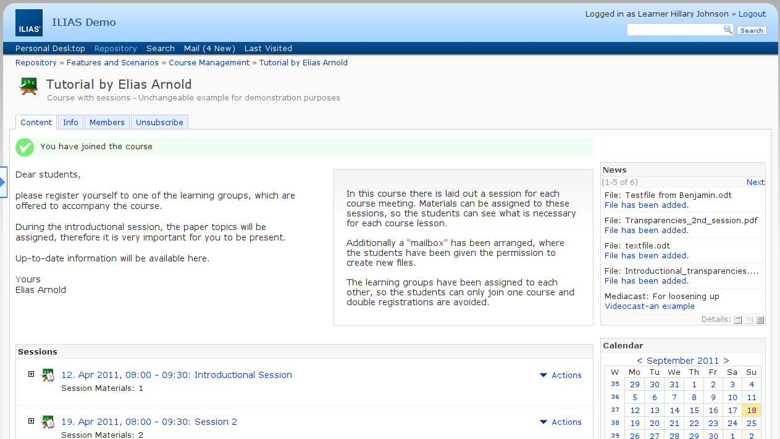
ILIAS

Slide 26
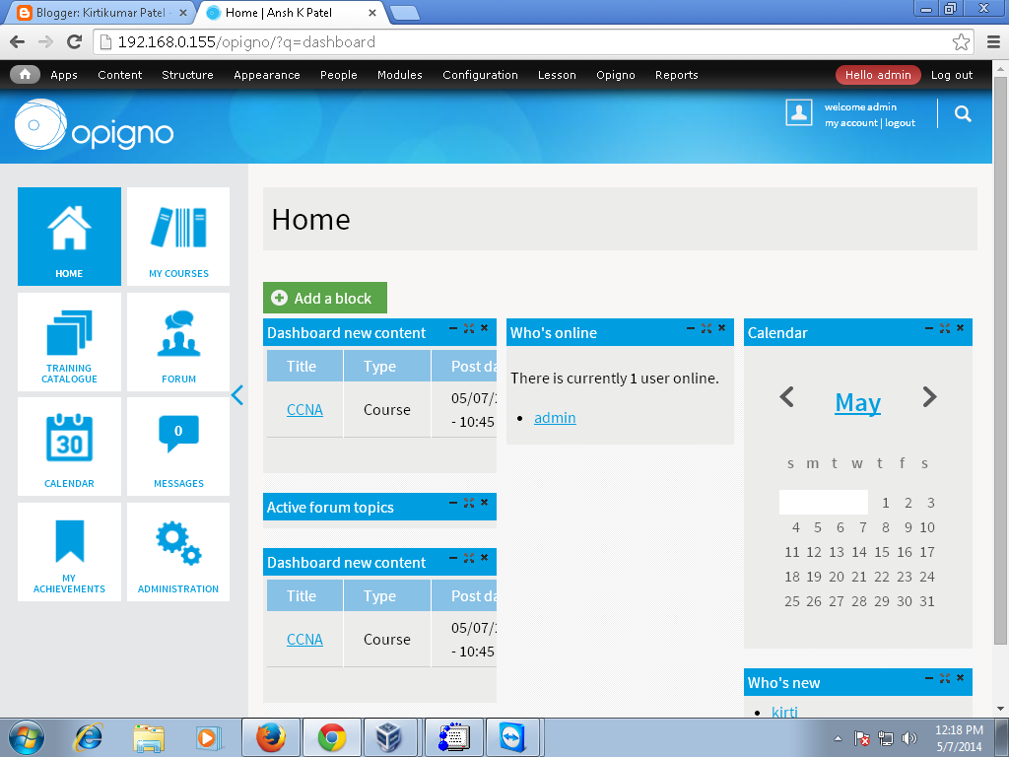
Opigno

Slide 27
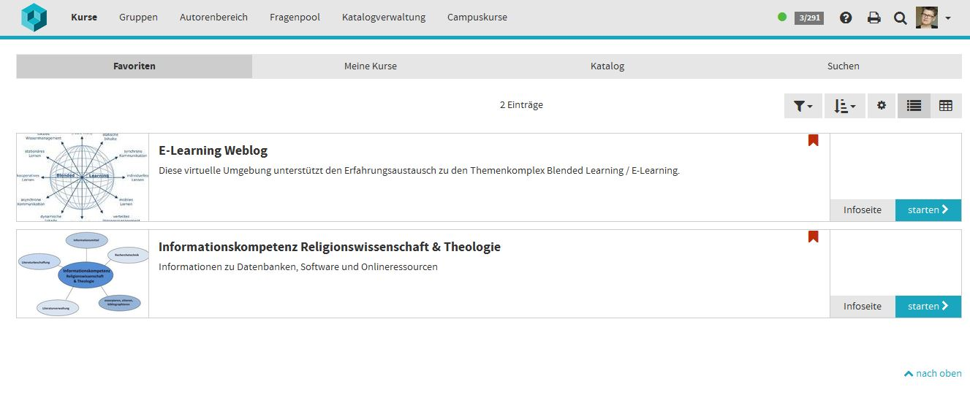
OLAT

Slide 28
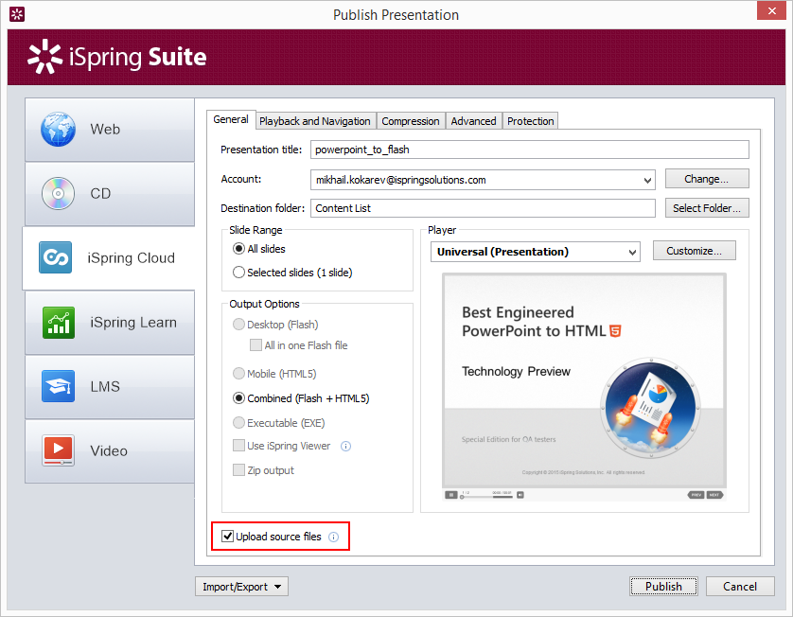
iSpring Online

Slide 29
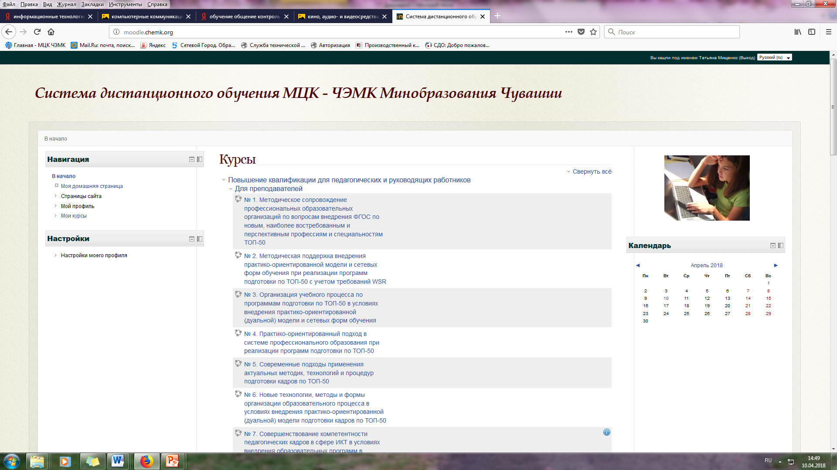

Slide 30
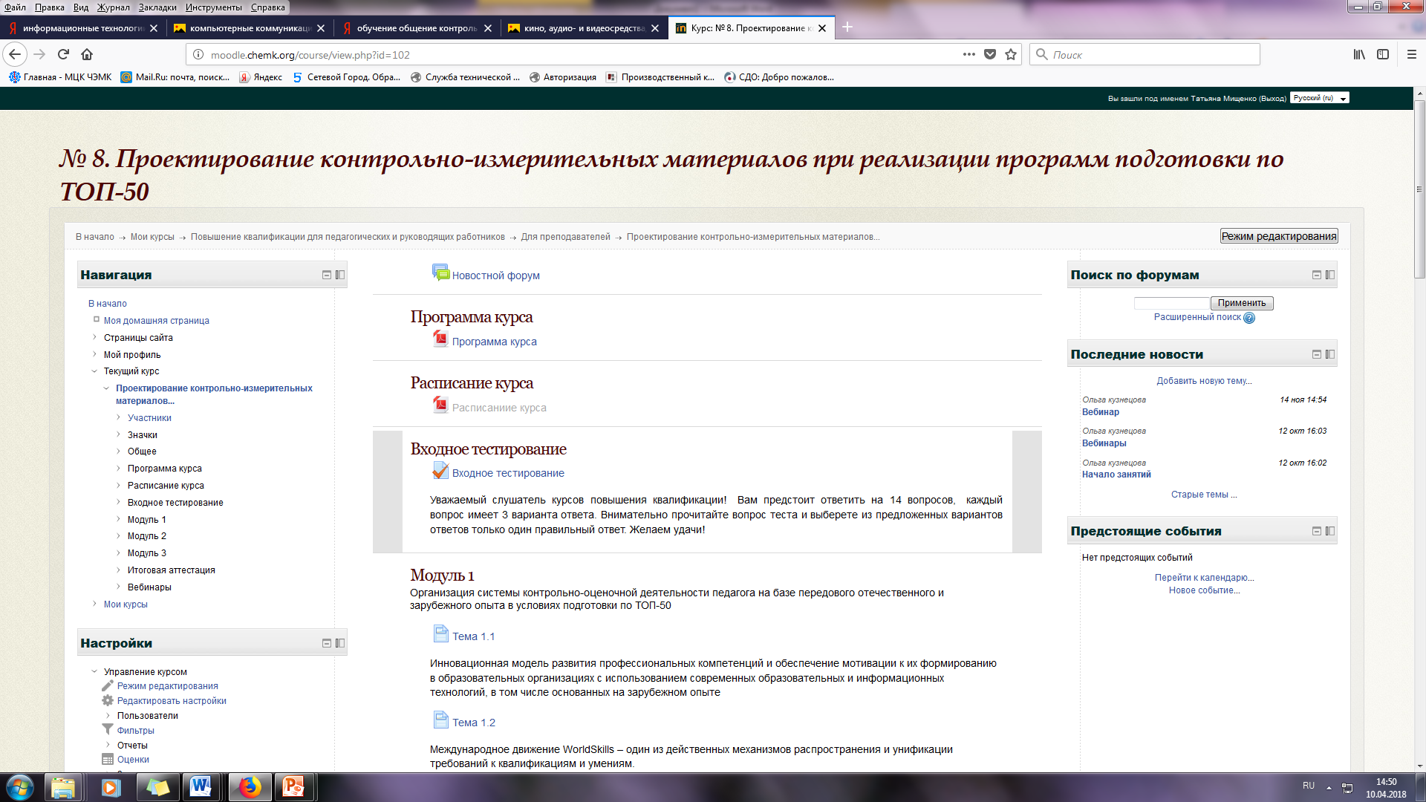

Slide 32
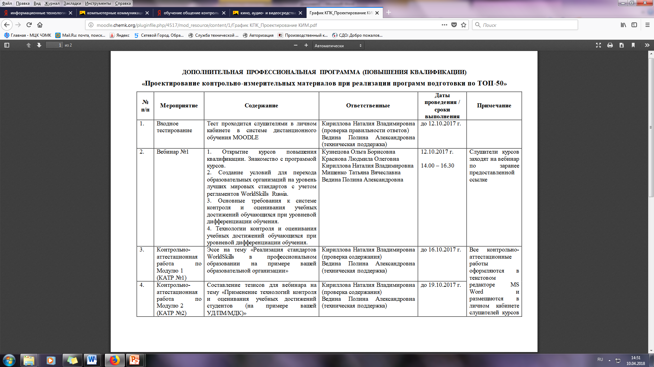

Slide 33
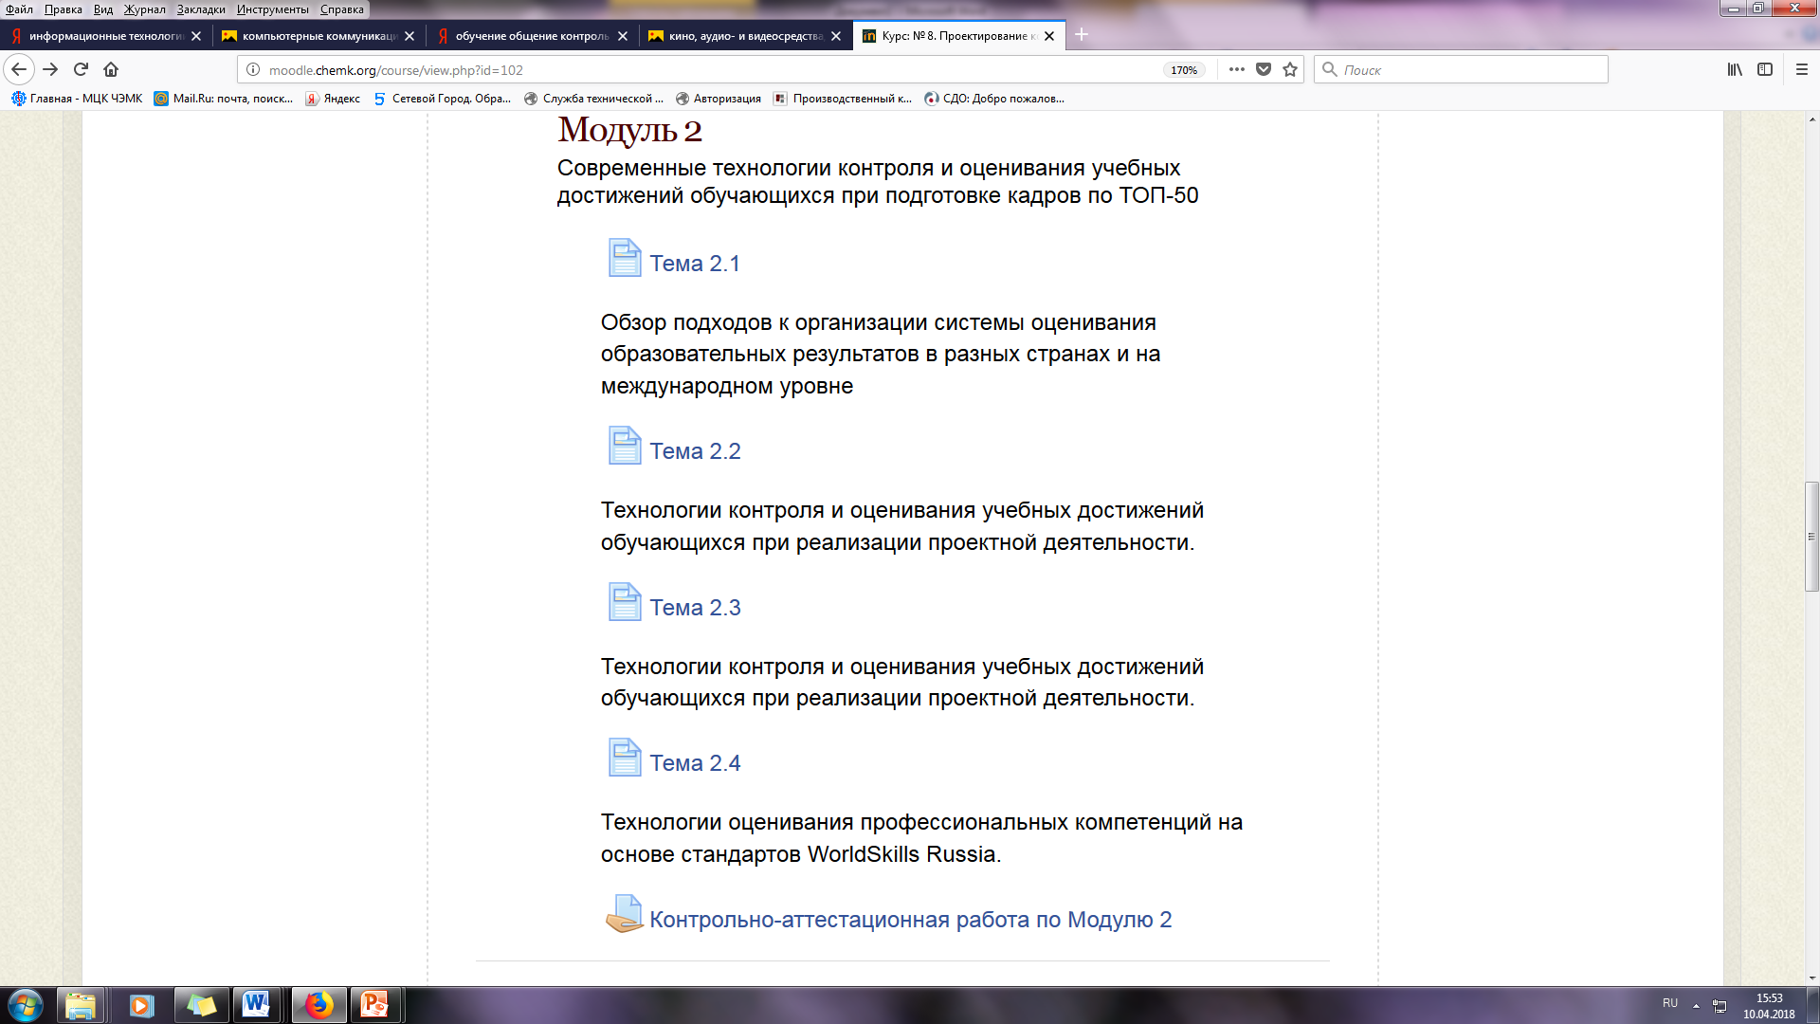

Slide 34
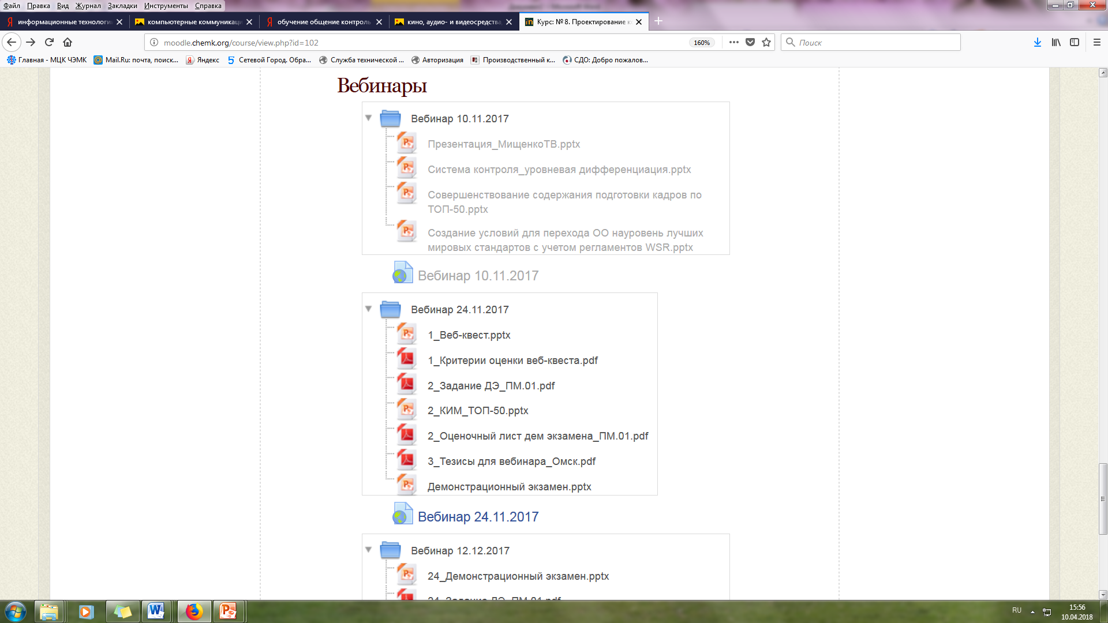

Slide 35
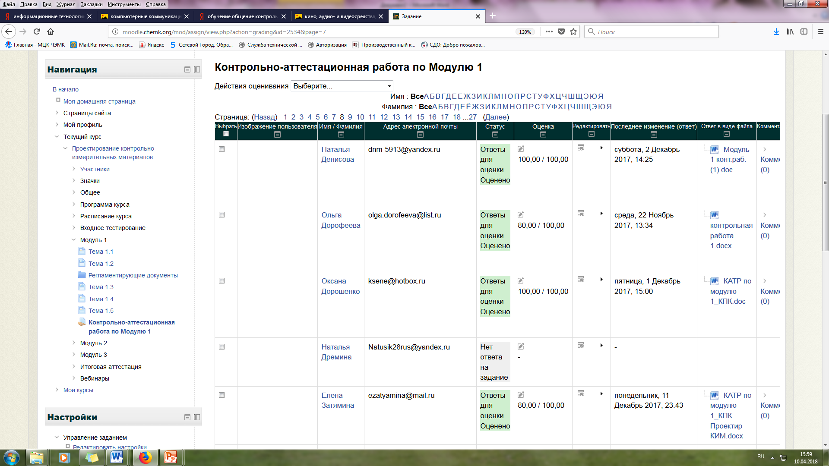

Slide 36
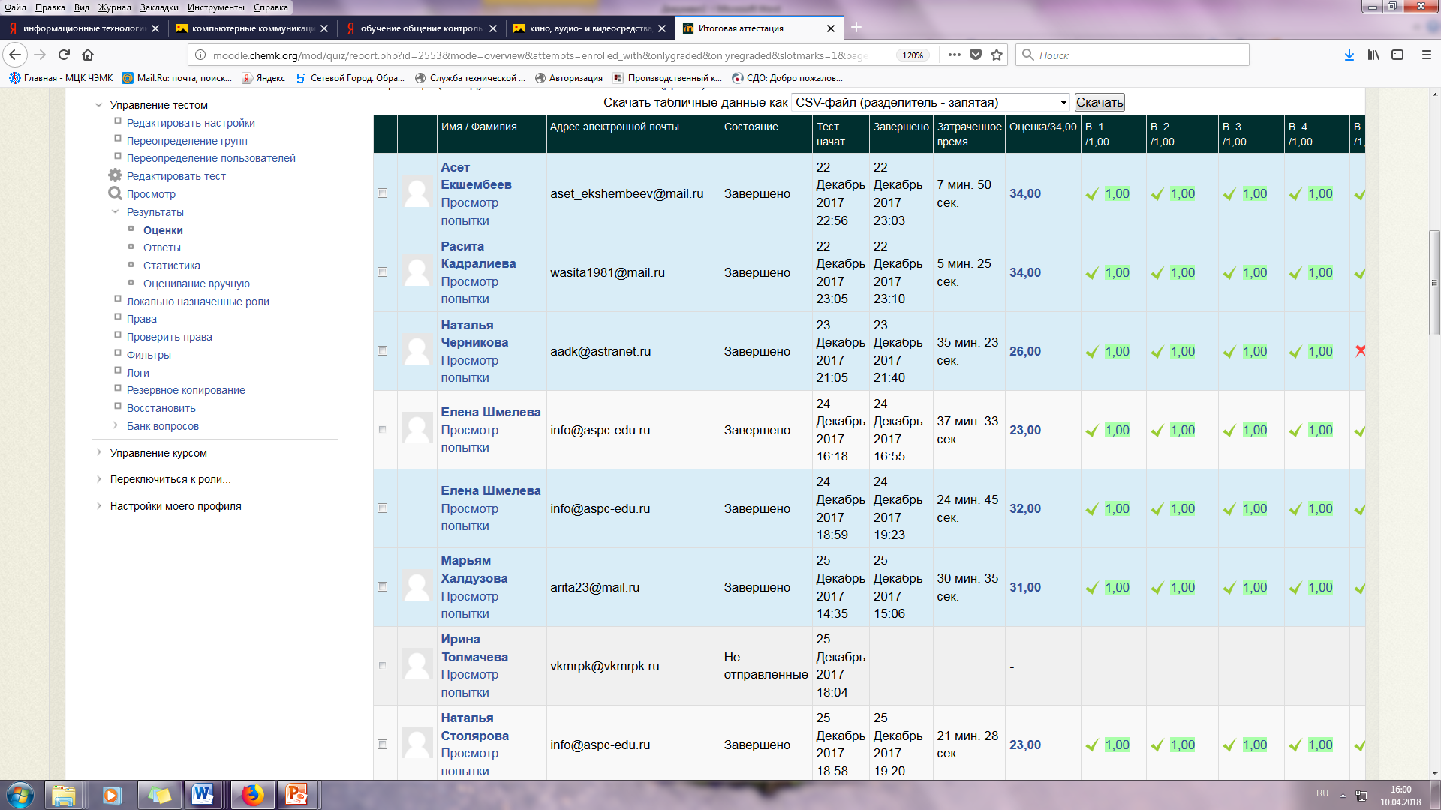

Slide 37
Облачная система электронного обучения «Академия-Медиа»
Это уникальное программное решение для управления учебным процессом в формате «смешанного обучения» (как аудиторно, так и дистанционно), и организации эффективной самостоятельной работы студентов.
В основе СЭО «Академия-Медиа» лежит система управления учебным контентом – программная оболочка, в которую встраивается учебный контент.
Контент, о котором идет речь, это электронные учебно-методические комплексы, включающие в себя электронный учебник, практические работы, интерактивные схемы, контрольно-оценочные средства.

Slide 38
Облачная система электронного обучения «Академия-Медиа»
Спектр возможностей для руководителя образовательной организации:
визуализация мониторинга качества обучения и выполнения программы курса: наглядная статистика успеваемости отдельного студента, группы и образовательного учреждения в целом в режиме online;
автоматическое «в один клик» формирование детальных аналитических отчетов;
облегчение процесса формирования календарного плана и оперативное информирование всех участников о предстоящих учебных событиях.

Slide 39
Облачная система электронного обучения «Академия-Медиа»
Спектр возможностей для педагога:
построение учебного курса в зависимости от актуальных задач и особенностей аудитории;
встраивание в электронный учебный курс своих разработок: рабочих программ, теоретических материалов, практических и лабораторных работ, тестов и иных контрольно-оценочных средств;
удобная навигация дает мгновенный доступ ко всем ресурсам курса;
экономия времени на проверку студенческих работ – система сразу выдает результат по каждому студенту и группе в целом;
индивидуальный подход к каждому студенту: оперативное реагирование на трудности в освоении темы.

Slide 40
Облачная система электронного обучения «Академия-Медиа»
Спектр возможностей для студента:
зрелищность и интерактивность заданий мотивируют на получение профессиональных знаний и навыков;
свобода выбора темпа и места работы – в аудитории или вне ее (в зоне действия локальной сети), доступ к разнообразным учебным материалам;
яркая и понятная статистика личных достижений, получение мгновенного результата по итогам прохождения теста, решения контрольной работы, неограниченный повтор заданий;
наглядный график учебных событий облегчает планирование.

Slide 41
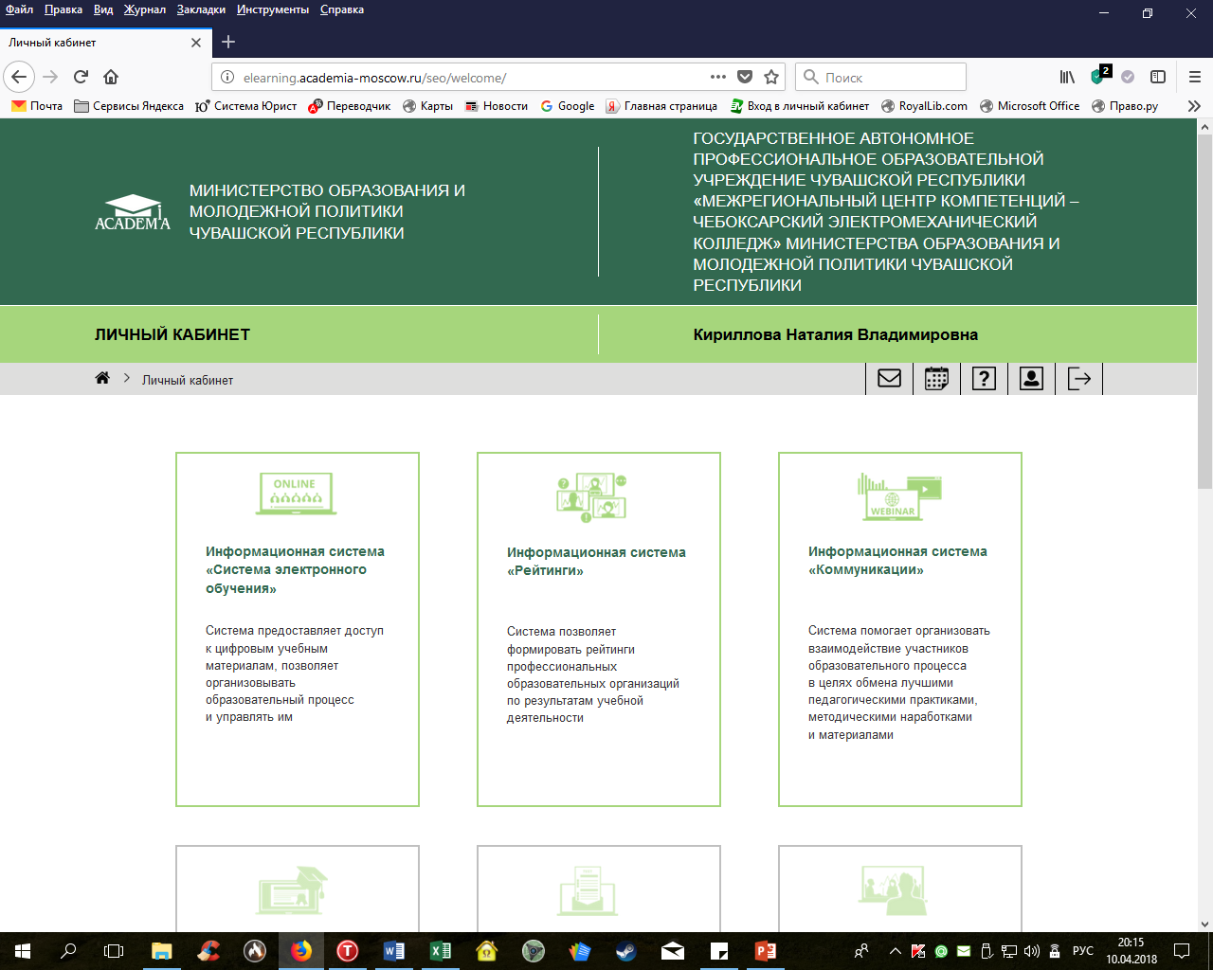

Slide 42
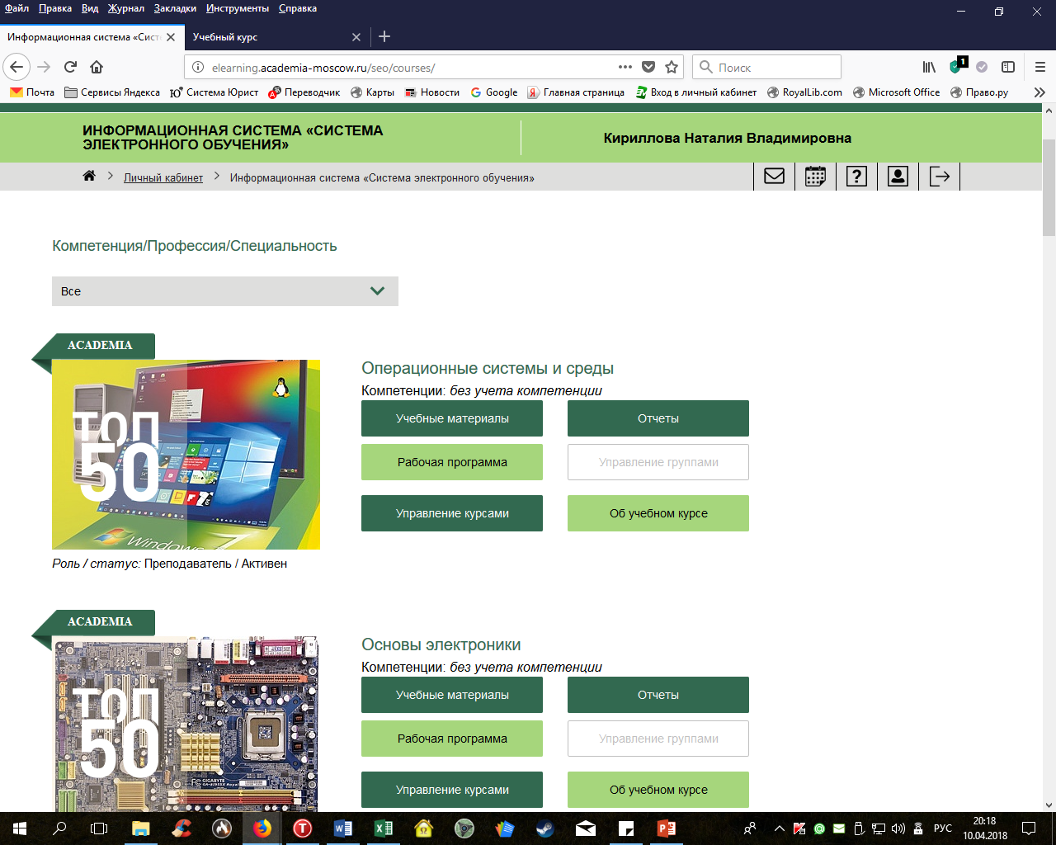

Slide 43
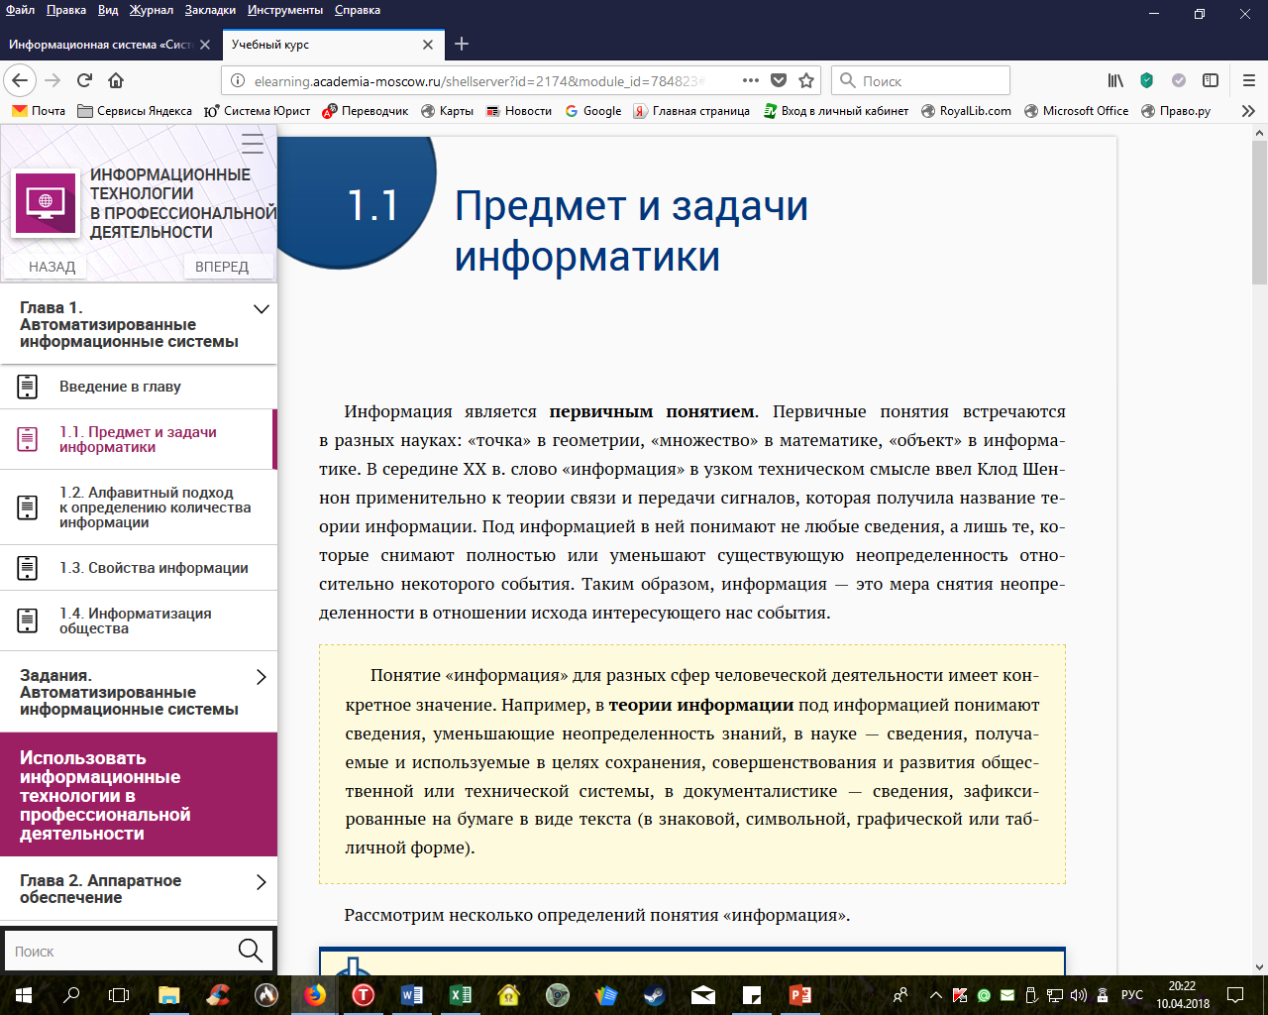

Slide 44
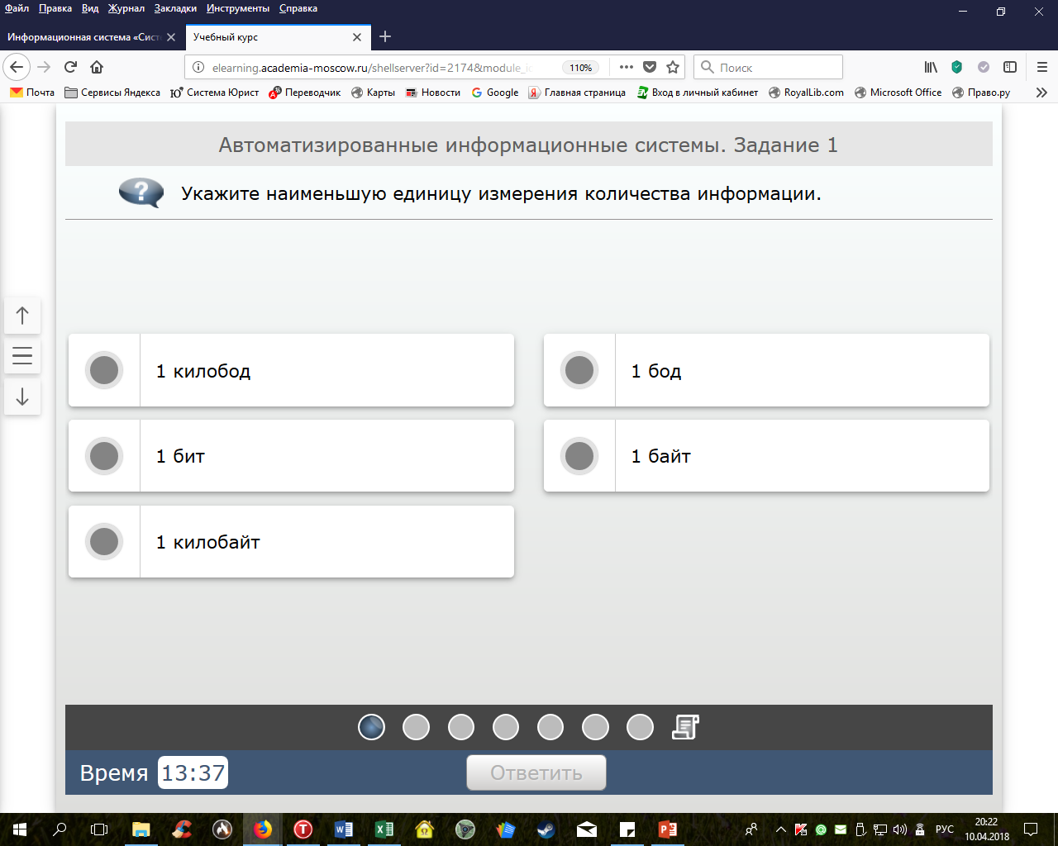

Slide 45
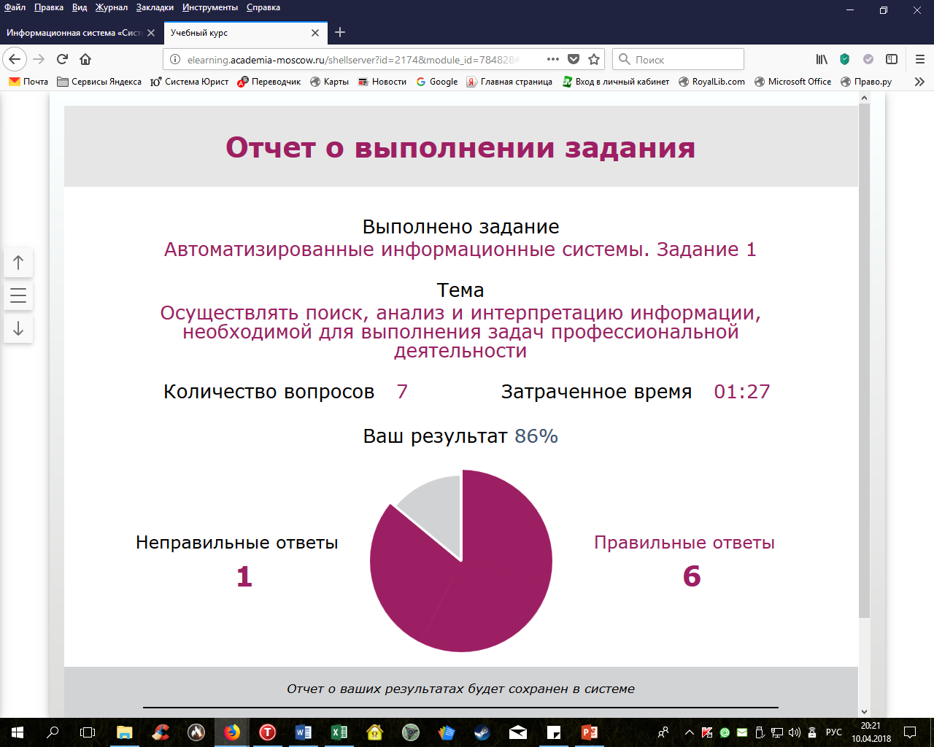

Slide 46
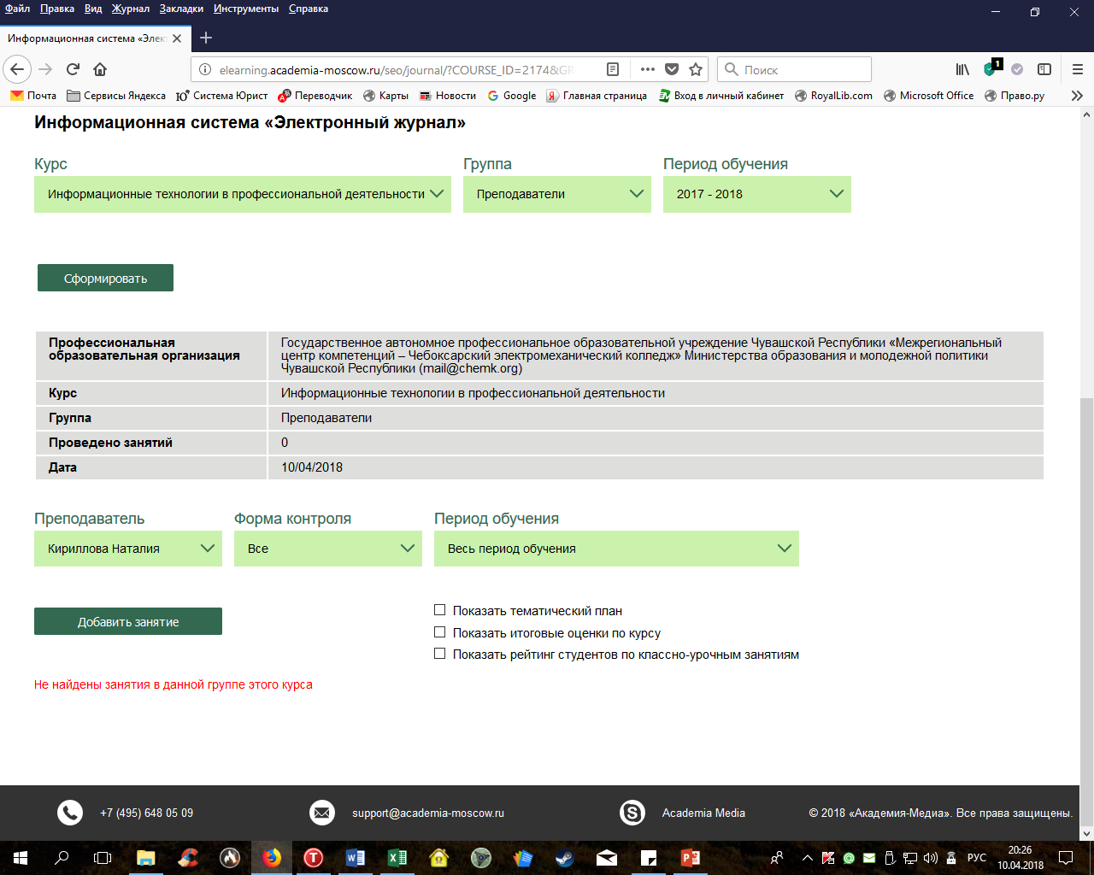

Slide 47
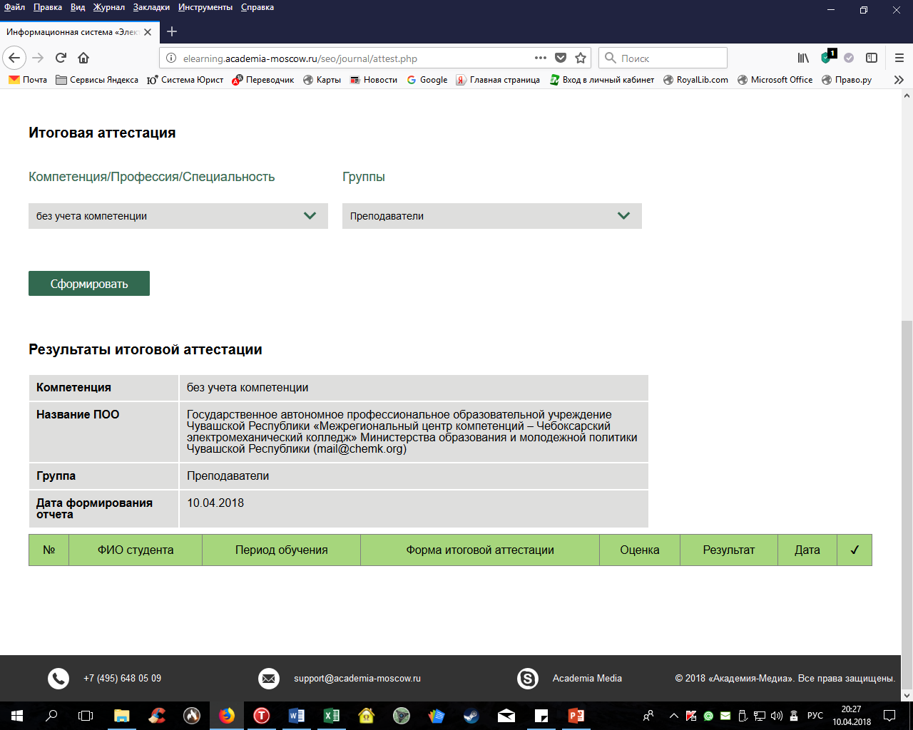

Slide 48
Использование современных информационных технологий в образовательном процессе
МИЩЕНКО ТАТЬЯНА ВЯЧЕСЛАВНА, заведующий учебной частью МЦК-ЧЭМК Минобразования Чувашии
2016
2017
2018
2019
2020

